Slide 1

^{1ère} AP
Langage de Programmation 2:
Les pointeurs
Pr. JORIO Ali
a.jorio@emsi.ma
4

Slide 2
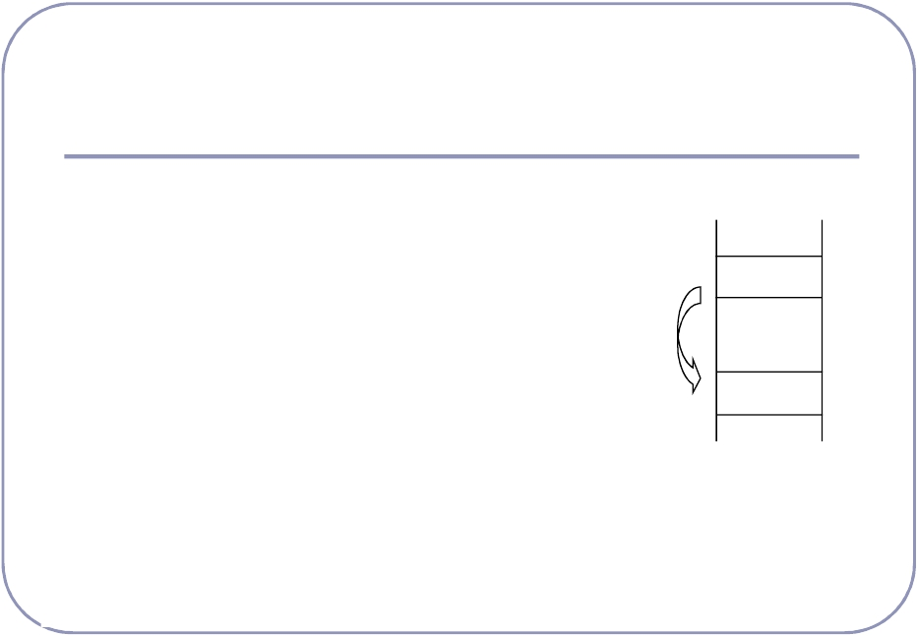
Pointeurs : définition
●
Un pointeur est une variable spéciale qui peut
contenir l’adresse d’une autre variable.
.
.
.
●
Exemple : Soit A une variable contenant la valeur
10 et P un pointeur qui contient l'adresse de A
(on dit que P pointe sur A) .
P 3F02 1C50
.
.
.
●
Remarques :
• Le nom d’une variable permet d'accéder directement à
sa valeur (adressage direct).
•
Un pointeur qui contient l'adresse de la variable, permet
d'accéder indirectement à sa valeur (adressage
A
10 3F02
mémoire
indirect).
•
Le nom d'une variable est lié à la même adresse, alors
qu’un pointeur peut pointer sur différentes adresses

Slide 3
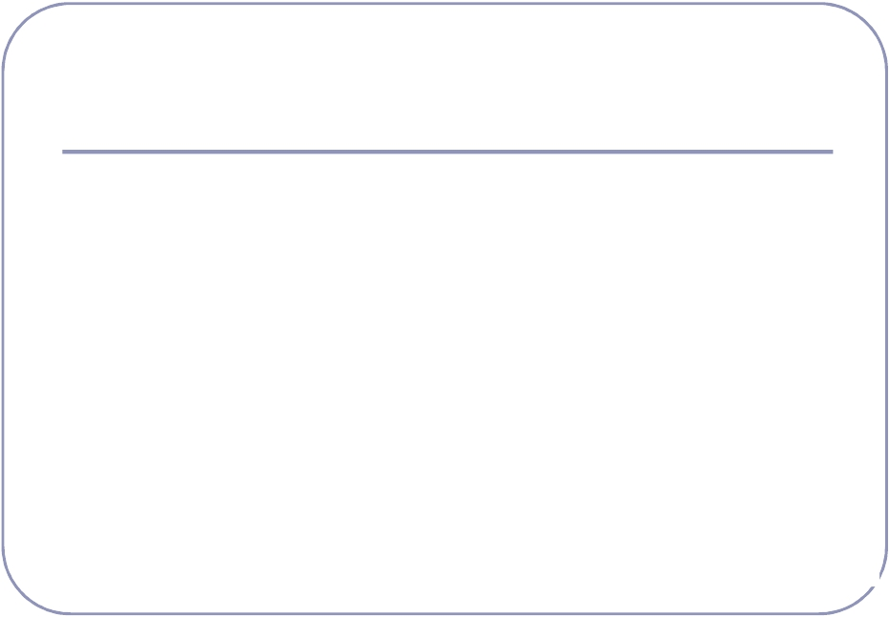
Intérêts des pointeurs
●
Les pointeurs présentent de nombreux avantages :
•
•
•
Ils sont indispensables pour permettre le passage par référence
pour les paramètres des fonctions
Ils permettent de créer des structures de données (listes et
arbres) dont le nombre d’éléments peut évoluer dynamiquement.
Ces structures sont très utilisées en programmation.
Ils permettent d'écrire des programmes plus compacts et
efficaces

Slide 4
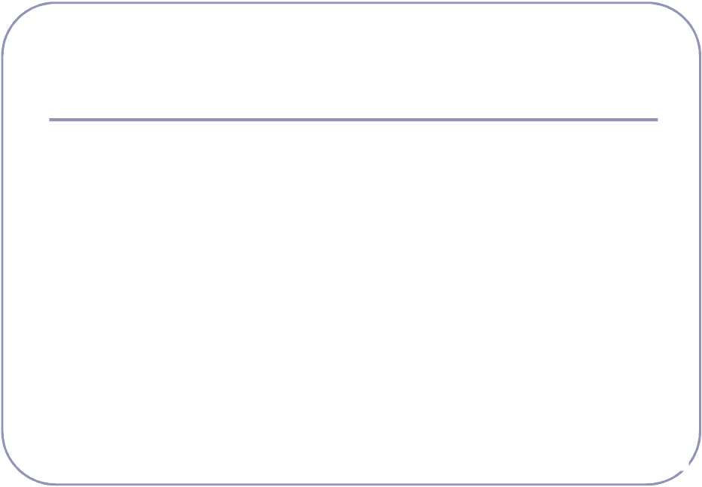
Déclaration d’un pointeur
●
●
●
En C, chaque pointeur est limité à un type de donnée (même si la
valeur d’un pointeur, qui est une adresse, est toujours un entier).
Le type d’un pointeur dépend du type de la variable pointée. Ceci
est important pour connaître la taille de la valeur pointée.
On déclare un pointeur par l’instruction : type *nom-du-pointeur ;
• type est le type de la variable pointée
•
•
* est l’opérateur qui indiquera au compilateur que c’est un pointeur
Exemple :
int *pi; //pi est un pointeur vers une variable de type int
float *pf; //pf est un pointeur vers une variable de type float
●
Rq: la valeur d’un pointeur donne l’adresse du premier octet parmi
les n octets où la variable est stockée

Slide 5
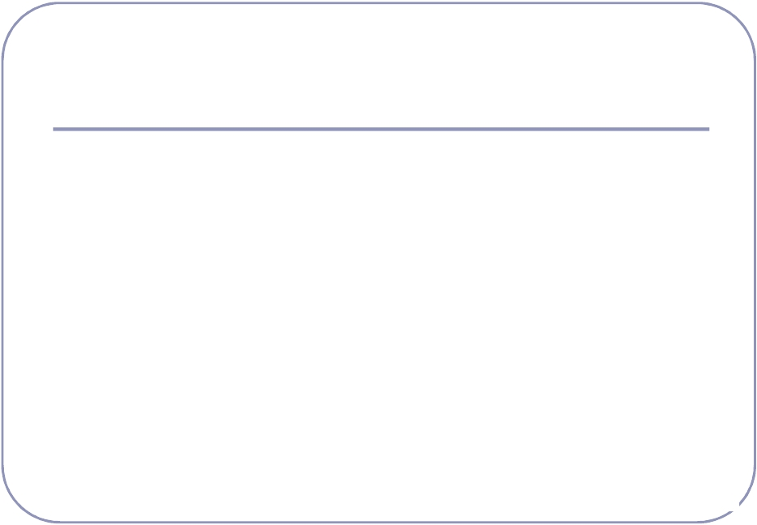
Opérateurs de manipulation
des pointeurs
●
Lors du travail avec des pointeurs, nous utilisons :
•
•
un opérateur 'adresse de': & pour obtenir l'adresse d'une variable
un opérateur 'contenu de': * pour accéder au contenu d'une adresse
●
Exemple1 :
•
•
•
•
•
•
•
int * p; //on déclare un pointeur vers une variable de type int
int i=10, j=30; // deux variables de type int
p=&i; // on met dans p, l’adresse de i (p pointe sur i)
printf("*p = %d \n",*p); //affiche : *p = 10
*p=20; // met la valeur 20 dans la case mémoire pointée par p (i vaut 20
après cette instruction)
p=&j; // p pointe sur j
i=*p; // on affecte le contenu de p à i (i vaut 30 après cette instruction)

Slide 6
Opérateurs de manipulation
des pointeurs
●
●
Exemple2 : float a, *p;
p=&a;
printf("Entrez une valeur : \n");
scanf("%f ",p); //supposons qu’on saisit la valeur 1.5
printf("Adresse de a= %x, contenu de a= %f\n" , p,*p);
*p+=0.5;
printf ("a= %f\n" , a); //affiche a=2.0
Remarque : si un pointeur P pointe sur une variable X, alors *P
peut être utilisé partout où on peut écrire X
•
•
•
X+=2 équivaut à *P+=2
++X équivaut à ++ *P
X++ équivaut à (*P)++ // les parenthèses ici sont obligatoires car
l’associativité des opérateurs unaires * et ++ est de droite à gauche

Slide 7
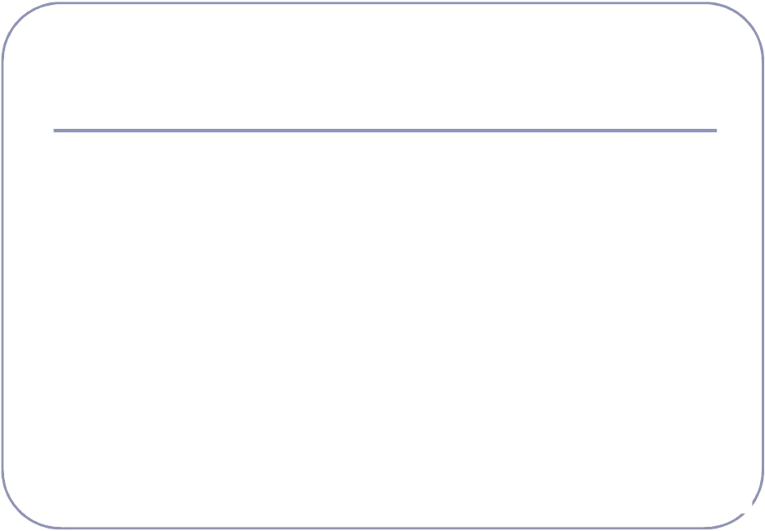
Initialisation d’un pointeur
●
●
●
A la déclaration d’un pointeur p, on ne sait pas sur quel zone mémoire il
pointe. Ceci peut générer des problèmes :
• int *p;
*p = 10; //provoque un problème mémoire car le pointeur p n’a pas été initialisé
Conseil : Toute utilisation d’un pointeur doit être précédée par une
initialisation.
On peut initialiser un pointeur en lui affectant :
•
•
•
l’adresse d’une variable (Ex: int a, *p1; p1=&a; )
un autre pointeur déjà initialisé (Ex: int *p2; p2=p1;)
la valeur 0 désignée par le symbole NULL, défini dans <stddef.h>.
Ex: int *p; p=0;ou p=NULL; (on dit que p pointe ‘nulle part’: aucune
adresse mémoire ne lui est associé)
●
Rq: un pointeur peut aussi être initialisé par une allocation dynamique (voir
fin du chapitre)

Slide 8

Opérations arithmétiques
avec les pointeurs
●
●
La valeur d’un pointeur étant un entier, certaines opérations
arithmétiques sont possibles : ajouter ou soustraire un entier à un
pointeur ou faire la différence de deux pointeurs
Pour un entier i et des pointeurs p, p1 et p2 sur une variable de type T
•
•
p+i (resp p-i) : désigne un pointeur sur une variable de type T. Sa valeur
est égale à celle de p incrémentée (resp décrémentée) de i*sizeof(T).
p1-p2 : Le résultat est un entier dont la valeur est égale à (différence des
adresses)/sizeof(T).
●
Remarque:
•
•
on peut également utiliser les opérateurs ++ et -- avec les pointeurs
la somme de deux pointeurs n’est pas autorisée

Slide 9
Opérations arithmétiques
avec les pointeurs
Exemple :
float *p1, *p2;
float z =1.5;
p1=&z;
printf("Adresse p1 = %x \n",p1);
p1++;
p2=p1+1;
printf("Adresse p1 = %x \t Adresse p2 = %x\n",p1,p2);
printf("p2-p1 = %d \n",p2-p1);
Affichage :
Adresse p1 = 22ff44
Adresse p1 = 22ff48
p2-p1=1
Adresse p2 = 22ff4c

Slide 10

Pointeurs et tableaux
●
●
●
Comme on l’a déjà vu au chapitre 1, le nom d'un tableau T représente
l'adresse de son premier élément (T=&T[0]). Avec le formalisme pointeur, on
peut dire que T est un pointeur constant sur le premier élément du tableau.
En déclarant un tableau T et un pointeur P du même type, l’instruction P=T fait
pointer P sur le premier élément de T (P=&T[0]) et crée une liaison entre P et
le tableau T.
A partir de là, on peut manipuler le tableau T en utilisant P, en effet :
•
•
•
•
P pointe sur T[0] et *P désigne T[0]
P+1 pointe sur T[1] et *(P+1) désigne T[1]
….
P+i pointe sur T[i] et *(P+i) désigne T[i]

Slide 11
Pointeurs et tableaux : exemple
●
●
●
●
Exemple: short x, A[7]={5,0,9,2,1,3,8};
short *P;
P=A;
x=*(P+5);
Le compilateur obtient l'adresse P+5 en ajoutant 5*sizeof(short) = 10
octets à l'adresse dans P
D’autre part, les composantes du tableau sont stockées à des
emplacements contigus et &A[5]= &A[0]+sizeof(short)*5=A+10
Ainsi, x est égale à la valeur de A[5] (x= A[5])

Slide 12
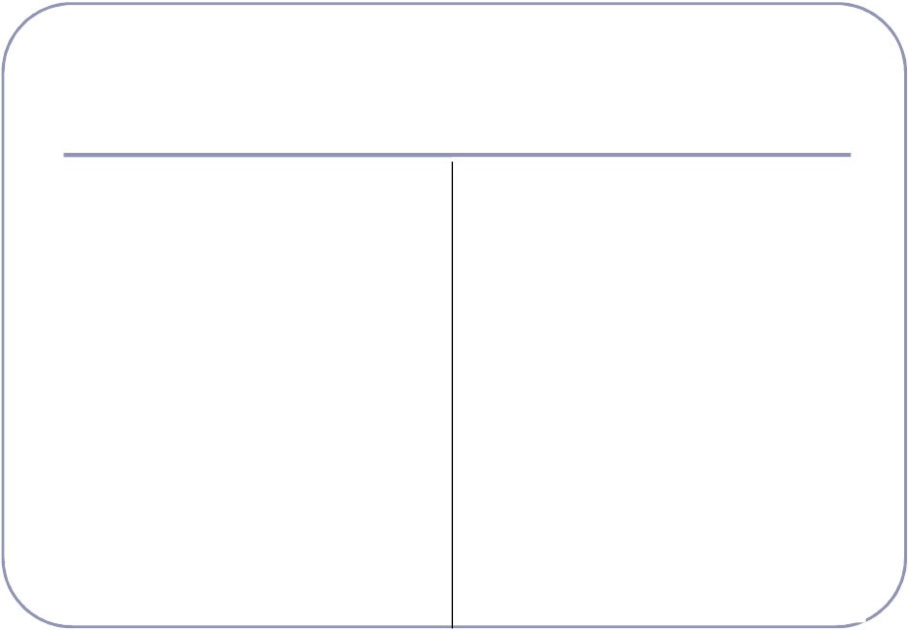
Pointeurs : saisie et affichage d’un
tableau
Version 1: avec indice i
main()
{ float T[100] , *pt;
int i,n;
do {printf("Entrez n \n " );
scanf(" %d" ,&n);
}while(n<0 ||n>100);
pt=T;
for(i=0;i<n;i++)
{ printf ("Entrez T[%d] \n ",i );
scanf(" %f" , pt+i);
}
for(i=0;i<n;i++)
printf (" %f \t",*(pt+i));
}
Version 2: sans indice i
main()
{ float T[100] , *pt;
int n;
do {printf("Entrez n \n " );
scanf(" %d" ,&n);
}while(n<0 ||n>100);
for(pt=T;pt<T+n;pt++)
{ printf ("Entrez T[%d] \n ",pt-T );
scanf(" %f" , pt);
}
for(pt=T;pt<T+n;pt++)
printf (" %f \t",*pt);
}

Slide 13
Pointeurs et chaines de caractères
●
●
De la même façon qu'un pointeur sur int peut contenir l'adresse d'un nombre isolé ou d'une composante d'un tableau, un pointeur sur char peut pointer sur un caractère isolé ou sur les éléments d'un tableau de caractères.
Un pointeur sur char peut en plus contenir l'adresse d'une chaîne de caractères constante et il peut même être initialisé avec une telle adresse.
Exemple
char *B = "Bonjour !"; // Déclaration et initialisation d’un pointeur B par une chaine de caractères constante
char *C; // Attribution de l'adresse d'une chaîne de caractères constante à un pointeur C
C = "Ceci est une chaîne de caractères constante";

Slide 14
Pointeurs et chaines de caractères
●
●
●
Il existe une différence importante entre les deux déclarations:
char A[] = "Bonjour !"; /* un tableau */
char *B = "Bonjour !"; /* un pointeur */
A est un tableau qui a exactement la grandeur pour contenir la chaîne de caractères et la terminaison '\0'. Les caractères de la chaîne peuvent être changés, mais le nom A va toujours pointer sur la même adresse en mémoire.
B est un pointeur qui est initialisé de façon à ce qu'il pointe sur une chaîne de caractères constante stockée quelque part en mémoire. Le pointeur peut être modifié et pointer sur autre chose. La chaîne constante peut être lue, copiée ou affichée, mais pas modifiée.
.

Slide 15
Pointeurs et tableaux à deux dimensions
●
●
Le nom d'un tableau A à deux dimensions est un pointeur constant sur le
premier élément du tableau càd A[0][0].
En déclarant un tableau A[n][m] et un pointeur P du même type, on peut
manipuler le tableau A en utilisant le pointeur P en faisant pointer P sur le
premier élément de A (P=&A[0][0]), Ainsi :
•
•
•
•
•
•
•
•
P
P+1
….
P+M
….
P+i*M
….
P+i*M+j
pointe sur A[0][0]
pointe sur A[0][1]
pointe sur A[1][0]
pointe sur A[ i][0]
pointe sur A[ i][ j]
et *P désigne A[0][0]
et *(P+1) désigne A[0][1]
et *(P+M) désigne A[1][0]
et *(P+i*M) désigne A[i][0]
et *(P+i*M+j) désigne A[i][j]

Slide 16
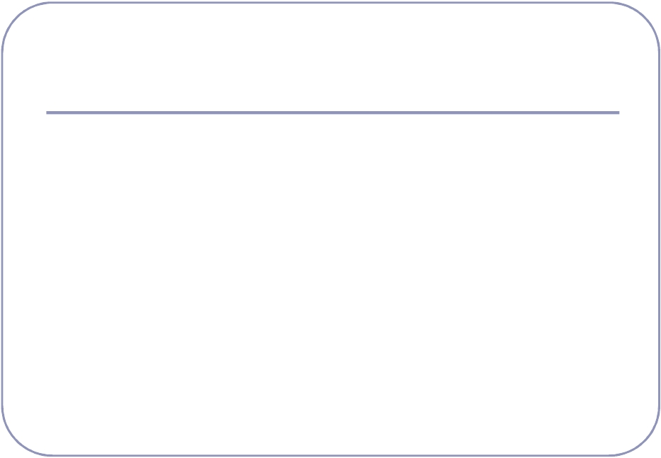
Pointeurs : saisie et affichage d’une
matrice
#define N 10
#define M 20
main( )
{ int i, j, A[N][M], *pt;
pt=&A[0][0];
for(i=0;i<N;i++)
for(j=0;j<M;j++)
{ printf ("Entrez A[%d][%d]\n ",i,j );
scanf(" %d" , pt+i*M+j);
}
for(i=0;i<N;i++)
{ for(j=0;j<M;j++)
printf (" %d \t",*(pt+i*M+j));
printf ("\n");
}
}

Slide 17
Pointeurs et tableaux : remarques
En C, on peut définir :
●
●
●
Un tableau de pointeurs :
Ex : int *T[10]; //déclaration d’un tableau de 10 pointeurs d’entiers
Un pointeur de tableaux :
Ex : int (*pt)[20]; //déclaration d’un pointeur sur des tableaux de 20
éléments
Un pointeur de pointeurs :
Ex : int **pt; //déclaration d’un pointeur pt qui pointe sur des pointeurs
d’entiers

Slide 18
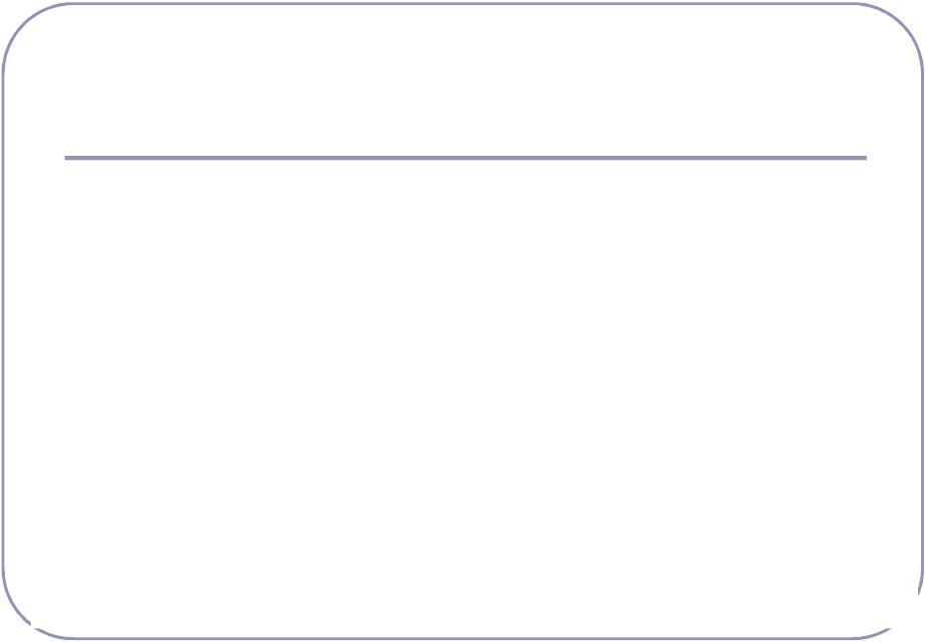
Allocation dynamique de mémoire
●
●
●
●
Quand on déclare une variable dans un programme, on lui réserve
implicitement un certain nombre d’octets en mémoire. Ce nombre est
connu avant l’exécution du programme
Or, il arrive souvent qu’on ne connaît pas la taille des données au
moment de la programmation. On réserve alors l'espace maximal
prévisible, ce qui conduit à un gaspillage de la mémoire
Il serait souhaitable d’allouer la mémoire en fonction des données à
saisir (par exemple la dimension d’un tableau)
Il faut donc un moyen pour allouer la mémoire lors de l'exécution du
programme : c’est l’allocation dynamique de mémoire

Slide 19
La fonction malloc
●
●
●
La fonction malloc de la bibliothèque <stdlib> permet de localiser et de
réserver de la mémoire, sa syntaxe est : malloc(N)
Cette fonction retourne un pointeur de type char * pointant vers le
premier octet d’une zone mémoire libre de N octets ou le pointeur
NULL s’il n’y a pas assez de mémoire libre à allouer.
Exemple : Si on veut réserver la mémoire pour un texte de 1000
caractères, on peut déclarer un pointeur pt sur char (char *pt).
•
L'instruction: T = malloc(1000); fournit l'adresse d'un bloc de 1000 octets
libres et l'affecte à T. S'il n'y a pas assez de mémoire, T obtient la valeur
zéro (NULL).
●
Remarque : Il existe d’autres fonctions d’allocation dynamique de
mémoire dans la bibliothèque <stdlib>

Slide 20
La fonction malloc et free
●
●
●
●
Si on veut réserver de la mémoire pour des données qui ne sont pas
de type char, il faut convertir le type de la sortie de la fonction malloc à
l’aide d’un cast.
Exemple : on peut réserver la mémoire pour 2 variables contiguës de
type int avec l’instruction : p = (int*)malloc(2 * sizeof(int)); où p est un
pointeur sur int (int *p).
Si on n'a plus besoin d'un bloc de mémoire réservé par malloc, alors
on peut le libérer à l'aide de la fonction free , dont la synatxe est :
free(pointeur);
Si on ne libère pas explicitement la mémoire à l'aide de free, alors elle
est libérée automatiquement à la fin du programme.

Slide 21
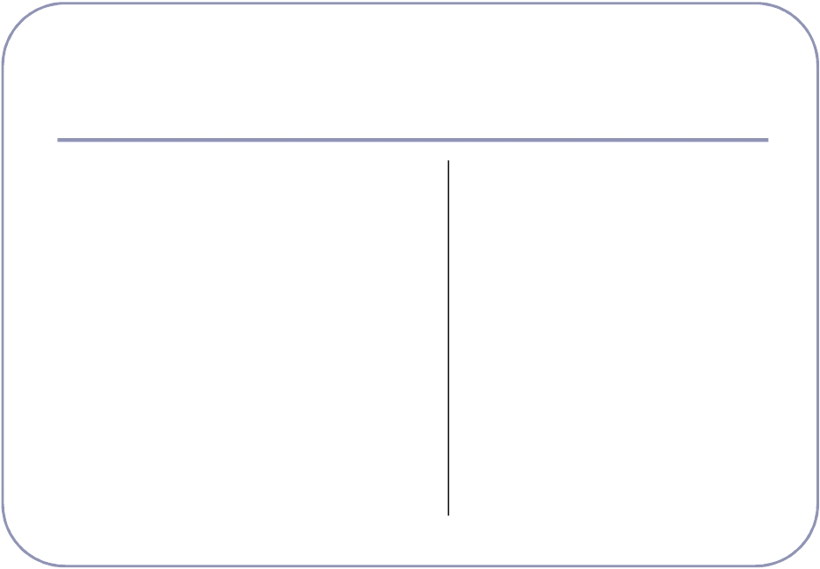
malloc et free : exemple
Saisie et affichage d’un tableau
#include<stdio.h>
#include<stdlib.h>
main()
{ float *pt;
int i,n;
printf("Entrez la taille du tableau \n" );
scanf(" %d" ,&n);
pt=(float*) malloc(n*sizeof(float));
if (pt==Null)
{
printf( " pas assez de mémoire \n" );
system(" pause " );
}
printf(" Saisie du tableau \n " );
for(i=0;i<n;i++)
{ printf ("Élément %d ? \n ",i+1);
scanf(" %f" , pt+i);
}
printf(" Affichage du tableau \n " );
for(i=0;i<n;i++)
printf (" %f \t",*(pt+i));
free(pt);
}

